Slide 1
ФСП / КАРЬЕРА · ПРЕЗЕНТАЦИЯ ПРОЕКТА
FSP Career
01
Профиль
Опыт и видимость
Навыки → возможности
02
Оценка
Оценка навыков и объяснимый подбор
специалистов под задачи команды
Категория по тесту
03
Подбор
СПЕЦИАЛИСТ
РАБОТОДАТЕЛЬ
Причины совпадения
FSP Career · brokenbrain.online
01 / 16
Notes:
Представьте FSP Career: платформа связывает проверку навыков и поиск команды. В презентации показаны реализованные сценарии и техническая основа. Около 8–10 минут.

Slide 2
ФСП / КАРЬЕРА · ПРОЕКТ
Задача: связать навыки с потребностью команды
Три вопроса, на которые отвечает платформа.
СПЕЦИАЛИСТ
КОМПАНИЯ
ВЗАИМОДЕЙСТВИЕ
Как показать
уровень?
Кто подходит
задачам?
Когда открывать
контакт?
Опыт и технологии в
резюме требуют
понятного
подтверждения
навыков.
Нужны категория,
релевантный опыт и
объяснение позиции в
подборке.
Условия предложения
и решение
специалиста должны
быть явными.
Единый путь: описание опыта → проверка → сопоставление → предложение
FSP Career · brokenbrain.online
02 / 16
Notes:
Проблема состоит не в количестве резюме, а в сопоставлении заявленного опыта и задач команды. Не приводите неподтверждённые рыночные цифры: здесь качественная постановка задачи.

Slide 3
ФСП / КАРЬЕРА · ПРОЕКТ
Два кабинета — один сквозной сценарий
Категория = специализация + подтверждённый грейд.
ПУТЬ СПЕЦИАЛИСТА
Профиль
Опрос
CAT-тест
Категория
Предложения
→
→
→
→
Опыт и согласия
Направление
Проверка
навыков
Грейд по тесту
Решение
кандидата
ПУТЬ РАБОТОДАТЕЛЯ
Компания
Потребность
Подбор
Приглашение
Контакт
→
→
→
→
Контакты и задачи
Грейд и стек
Рейтинг и
факторы
Условия и вилка
После принятия
FSP Career · brokenbrain.online
03 / 16
Notes:
Пройдите оба пути слева направо. Резюме описывает опыт, тест подтверждает категорию, работодатель задаёт потребность и отправляет предложение. Самооценка не присваивает грейд.

Slide 4

ФСП / КАРЬЕРА · ПРОДУКТ
Работающее приложение
Публичная демонстрация: brokenbrain.online
ВЕБ-ПЛАТФОРМА
От первого входа
до предложения
Две роли
Профиль и оценка
Подбор и
приглашения
Вакансии и задания
FSP Career · brokenbrain.online
04 / 16
Notes:
Это настоящий скриншот публичного лендинга, снятый без авторизованной сессии. Откройте демо либо скринкасты. Не выдавайте схемы следующих слайдов за скриншоты кабинетов.

Slide 5
ФСП / КАРЬЕРА · ПРОДУКТ
Специалист управляет своим профилем
Опыт, документы и видимость — в одном кабинете.
ПРОФИЛЬ
PDF-РЕЗЮМЕ
ПРИВАТНОСТЬ
Опыт и технологии
Проверяемый
импорт
Явное управление
Специализация и
отрасль
История работы
Стек и желаемые роли
PDF → черновик
Редактирование →
подтверждение
Экспорт из профиля
Обработка данных
Публикация профиля
Видимость разделов
Самооценка в профиле и подтверждённая категория хранятся отдельно
FSP Career · brokenbrain.online
05 / 16
Notes:
Покажите профиль, импорт PDF и приватность. PDF создаёт проверяемый черновик: пользователь исправляет поля и подтверждает. Контактный email редактируется отдельно от логина. Скрытые разделы исключаются из выдачи и факторов.

Slide 6
ФСП / КАРЬЕРА · АЛГОРИТМЫ
Адаптивная оценка навыков
Движок cat-v1: последовательные задания и единая шкала результата.
12
30
5
заданий
минут
специализаций
CAT / IRT
Junior · Middle · Senior
Опрос задаёт направление и грейд.
CAT подбирает задания по ответам.
IRT/EAP рассчитывает итоговый уровень.
Успех подтверждает грейд.
Подтверждение сохраняется.
Пересдачи: 90 дней + условия.
FSP Career · brokenbrain.online
06 / 16
Notes:
12 заданий на 30 минут. CAT выбирает следующее семейство по информации и квотам тем. IRT/EAP оценивает уровень; итоговый балл — нормированный процентиль, а не доля верных ответов. Пересдачи ограничены 90 днями по специализации: после неудачи возможен уровень ниже, после уверенного успеха — выше, с проверкой истории. Новая неудача не понижает грейд.

Slide 7
ФСП / КАРЬЕРА · АЛГОРИТМЫ
Подбор с объяснением каждого фактора
Сначала категория, затем соответствие потребности команды.
Тест
30
Коэффициент грейда
Текст опыта
25
Точный уровень × 1,00
Выше на ступень × 0,85
Выше на две × 0,70
Ниже, по запросу × 0,60
Стек
20
Достижения ФСП
15
Отрасль
5
Актуальность
5
В выдаче: рейтинг, объяснение,
факторы и карточка кандидата
FSP Career · brokenbrain.online
07 / 16
Notes:
Это базовые веса алгоритма, не результат конкретного кандидата. Неприменимые факторы удаляются, веса нормируются. Итог умножается на соответствие грейда. В банке порядок по силе профиля: 65 тест + 25 ФСП + 10 актуальность. Самоописание влияет на релевантность, но не присваивает категорию.

Slide 8
ФСП / КАРЬЕРА · ПРОДУКТ
Контакты открываются по действию специалиста
В сценарии приглашений доступ появляется после принятия предложения.
ПРИГЛАШЕНИЕ ОТПРАВЛЕНО
КАНДИДАТ ПРИНЯЛ
Подтверждённая категория
Подтверждённая категория
→
Email: скрыт
Телефон: скрыт
Email: contact@example.org
Телефон: доступен компании
Скрытые разделы исключаются из рейтинга. Самоотклик раскрывает контакт автору
вакансии.
FSP Career · brokenbrain.online
08 / 16
Notes:
Схема показывает правило доступа, а не данные реального пользователя. Работодатель видит категорию и разрешённые разделы до принятия, контакты после принятия — только своей компании. Самостоятельный отклик является отдельным основанием раскрытия этой компании.

Slide 9
ФСП / КАРЬЕРА · ПРОДУКТ
Вакансии и короткие задания
Дополнительные пути взаимодействия внутри той же платформы.
КЛАССИЧЕСКИЙ НАЙМ
РЕГУЛЯРНАЯ АКТИВНОСТЬ
Вакансия → отклик
Задание → обратная связь
Компания публикует условия и
вилку.
Специалист отправляет письмо.
Статусы: отправлен → просмотрен →
принят / отказ.
Одна назначенная задача на
неделю.
Решение или подход к решению.
Оценка 1–5 и комментарий
компании.
FSP Career · brokenbrain.online
09 / 16
Notes:
Вакансии имеют обязательную вилку RUB и статусы отклика. Pending-отклик можно отозвать. Задание назначается по специализации раз в неделю, кандидат присылает решение или подход. Ответ доступен автору компании без контактов, затем оценивается 1–5. Оценка задания не меняет грейд.

Slide 10
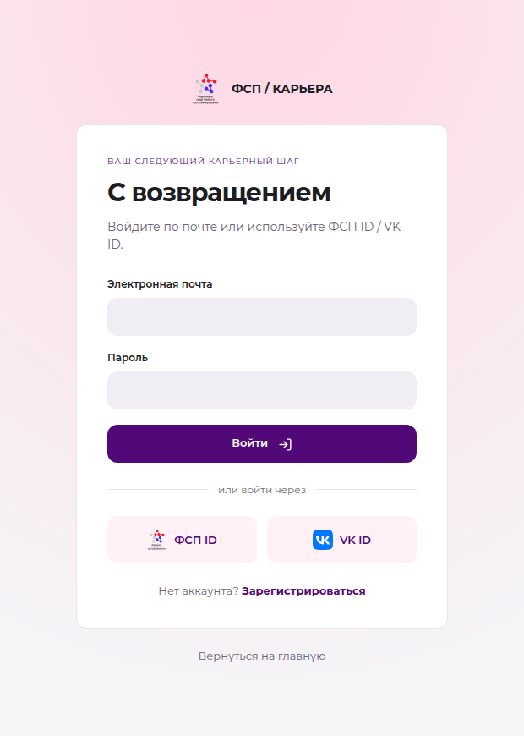
ФСП / КАРЬЕРА · ИНТЕГРАЦИИ
Вход и интеграции
Локальная регистрация и серверный OAuth/OIDC с PKCE.
Email / пароль
Подтверждение почты и серверная сессия
ФСП ID / VK ID
Authorization Code + PKCE; явная привязка
Реестр ФСП
Отдельный импорт демонстрационных достижений
PDF / SMTP
Импорт резюме и письма подтверждения
FSP Career · brokenbrain.online
10 / 16
Notes:
Слева настоящий скриншот публичной страницы входа. Email подтверждается одноразовым письмом. ФСП ID и VK ID подключаются credentials сервера; explicit linking не объединяет аккаунты по email. Keycloak — локальный/демо OIDC провайдер. Реестр достижений сейчас синтетический. Внешние OAuth-токены остаются на сервере.

Slide 11
ФСП / КАРЬЕРА · ТЕХНОЛОГИИ
Архитектура: модульный монолит
Разделённые доменные контексты и общая транзакционная PostgreSQL.
SvelteKit / Bun
Kotlin / Ktor
PostgreSQL
→
→
UI и API-клиент
Use cases и доменные политики
Exposed · HikariCP · Flyway
identity
profiles
assessment
Сессии и OAuth
Профили и согласия
CAT / IRT
matching
recruitment
achievements
Рейтинг и объяснения
Предложения и задачи
Реестр ФСП
FSP Career · brokenbrain.online
11 / 16
Notes:
SvelteKit работает через Ktor API. Шесть контекстов разделены на domain, application, infrastructure и http; Ktor DI связывает порты с адаптерами. Общая БД сохраняет атомарность при записи результата и отзыве согласия. ArchitectureTest проверяет границы.

Slide 12
ФСП / КАРЬЕРА · ТЕХНОЛОГИИ
Данные и бизнес-инварианты
Результаты оценки связаны с профилем; взаимодействия — с обеими сторонами.
accounts + identities
employer_companies
Контроль
состояния
Роль и способы входа
Компания и потребность
candidate_profiles
invitations / applications
Одна открытая
попытка
Отклик без дублей
Задание на неделю
Роль и владение
Опыт, контакты, согласия
Связь с кандидатом
assessment_attempts
vacancies / short_tasks
Результаты + items
Предложения и задания
FSP Career · brokenbrain.online
12 / 16
Notes:
Это укрупнённая схема, не полный ERD. Accounts связан с identities и role-profile. assessment_items принадлежат attempt. Вакансии, отклики, задания и приглашения защищены FK и проверками владельца. Грейд профиля выводится из истории текущей специализации. Полная модель и миграции находятся в техническом PDF.

Slide 13
ФСП / КАРЬЕРА · ТЕХНОЛОГИИ
Доставка: от коммита до работающего релиза
GitHub Actions → GHCR → GitOps → Flux.
main
CI
GHCR
GitOps
Flux
→
→
→
→
Коммит проекта
Web + API +
manifests
Образы с digest
Promotion-коммит
Kubernetes rollout
ЛОКАЛЬНО
РАБОЧЕЕ ОКРУЖЕНИЕ
Docker Compose
K3s / Envoy Gateway
Web, API, базы, Keycloak и Mailpit
HTTPS, namespace fsp-career и Flux
FSP Career · brokenbrain.online
13 / 16
Notes:
CI запускает web/API/manifest checks. Main публикует три образа и атомарно фиксирует digests. Flux применяет конфигурацию в namespace fsp-career. CI не хранит cluster credentials. Promotion в Git и реальный rollout — разные стадии, состояние проверяется отдельно.

Slide 14
ФСП / КАРЬЕРА · КАЧЕСТВО
Проверки встроены в процесс разработки
Доменные правила, HTTP-сценарии и доставка проверяются отдельно.
WEB
API
GITOPS
Типы и интерфейс
Правила и данные
Релиз и manifests
Svelte / TypeScript
Bun regression tests
ESLint и production build
Unit и ArchitectureTest
HTTP + PostgreSQL
OAuth с MockEngine
Тесты promotion
Kustomize validation
Flux health checks
Примеры регрессий: CSRF · пересдачи · приватность · контакты · статусы откликов
FSP Career · brokenbrain.online
14 / 16
Notes:
Расскажите про уровни проверок без выдуманных чисел покрытия. В CI PostgreSQL 18, есть HTTP tests регистрации, OAuth, оценки, matching, вакансий и задач. Архитектурные проверки защищают слои; deploy tests проверяют manifests и promotion. Без TEST_DATABASE_URL локальные DB integration tests пропускаются.

Slide 15
ФСП / КАРЬЕРА · РАЗВИТИЕ
Текущая версия и развитие
Работающий прототип со сквозными пользовательскими сценариями.
РЕАЛИЗОВАНО
СЛЕДУЮЩИЕ ШАГИ
Полный путь взаимодействия
Расширение интеграций
Профиль, оценка и категория
Подбор, приглашение и контакт
Вакансии, отклики и задания
Демо, CI/CD и документация
Реальный реестр ФСП
Внешний SMTP
Экспертная калибровка оценки
Наблюдаемость и эксплуатация
FSP Career · brokenbrain.online
15 / 16
Notes:
Чётко отделите реализованные механизмы от внешних подключений. Синтетический реестр ФСП и Mailpit являются текущими демо-адаптерами. Направления развития — реальные интеграции, внешняя почта, экспертная калибровка на реальных данных и наблюдаемость. Не заявляйте официальную верификацию соревнований или измеренные бизнес-метрики.

Slide 16

ФСП / КАРЬЕРА · ДЕМОНСТРАЦИЯ
Посмотрите полный сценарий
Навыки подтверждаются.
Подбор объясняется.
Контакт открывается по решению.
Открыть демо
Репозиторий проекта
Техническая документация PDF
brokenbrain.online
Скринкасты: Яндекс Диск
Google Диск
FSP Career · brokenbrain.online
16 / 16
Notes:
Завершите главным результатом: навыки подтверждаются, подбор объясняется, контакты раскрываются по явному действию. Откройте demo по QR или кликабельной ссылке. В PPTX также доступны ссылки на репозиторий, PDF и оба хранилища скринкастов.

